Slide 1
TIẾNG VIỆT 1
Tập 1
Tuần 9
Bài 46: iêm – yêm – iêp

Slide 2



Bài 46: iêm - yêm - iêp

Slide 3



LÀM QUEN

Slide 4

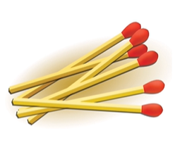
diêm
iêm
iê
m
diêm
diêm

Slide 5


yêm
yêm
yê
m
yêm
yêm

Slide 6

thiêp
iêp
iê
p
tấm thiêp
tấm thiêp

Slide 7
diêm
yêm
thiêp
iêm
yêm
iêp

Slide 8

iêm
diêm
yêm
yêm
iêp
thiêp

Slide 9
MỞ RỘNG VỐN TỪ

Slide 10
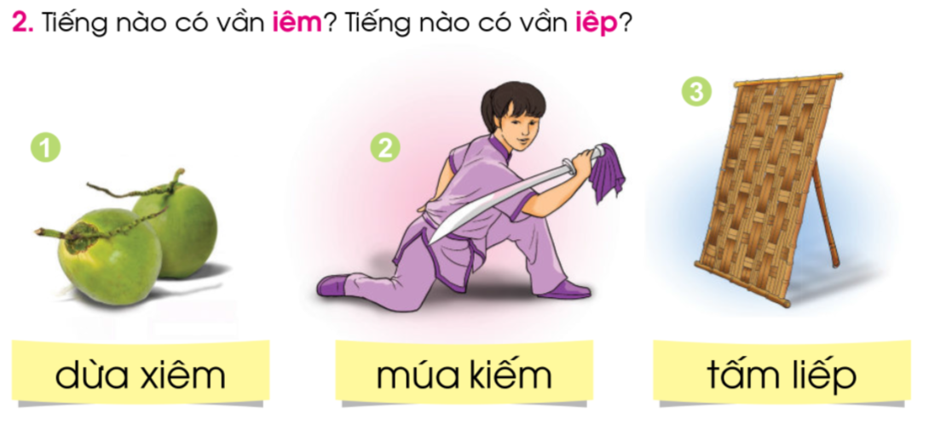
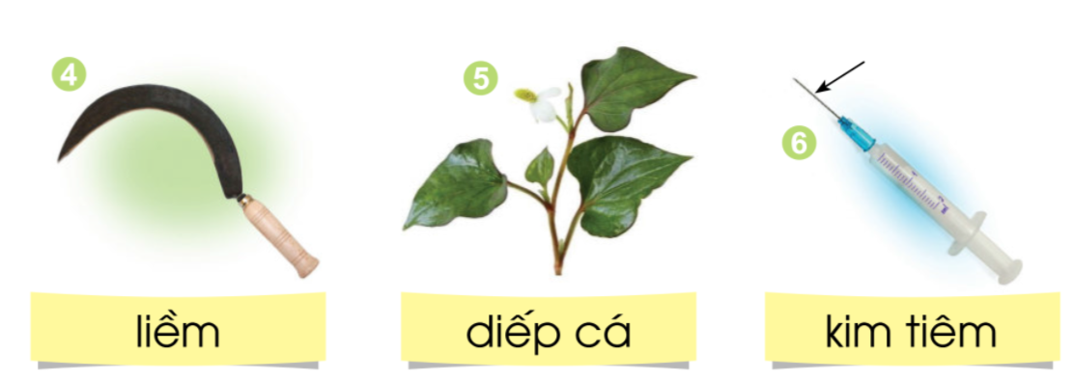

Slide 11


Slide 12
TẬP ĐỌC

Slide 13


Slide 14


Slide 15

nằm mơ
bị quạ cắp
chiêm chiếp
khe khẽ
LUYỆN ĐỌC TỪ NGỮ
êm quá
ngủ thiếp

Slide 16

1
2
3
4
5
6

Slide 17
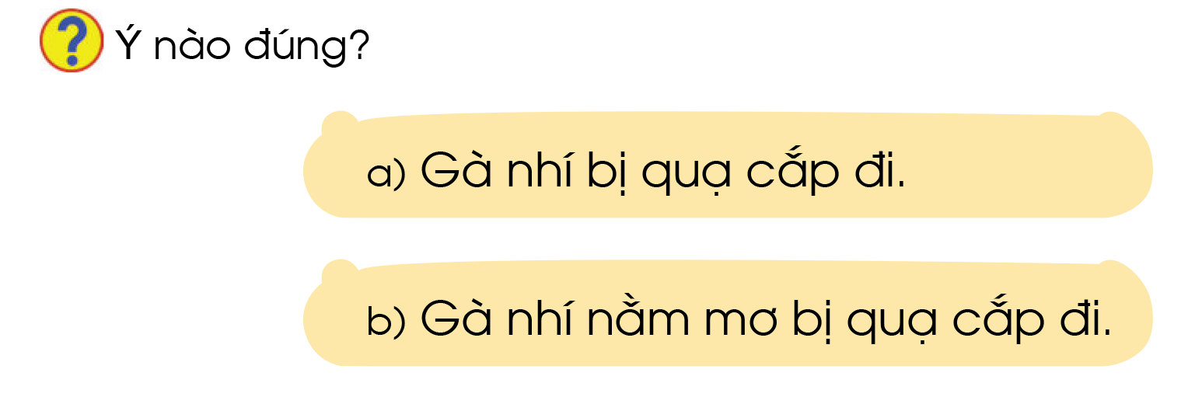

Slide 18
TẬP VIẾT

Slide 19


Slide 20
Hoc10 chúc các em học tốt!

